Slide 1






Personnel Management System
人 事 管 理 系 统

Slide 2









项目功能模块————
安全管理
员工资料管理
部门管理
请假管理
薪资管理
加班管理
考勤管理

Slide 3




项目简介
目标 ————
使用场景————
功能描述————
• 提高BlueHill 公司内部管理效率和管理水平，在日常管理中应用计算机信息系统。该管理系统使用最新 的.NET 技术，充分利用 .NET 技术的特点构造出可扩展、易维护的企业管理信息系统。
• 该管理系统将基于微软操作系统平台，充分利用微软 .NET 平台的优势，结合使用Windows应用程序技术和Web应用程序技术。
• 公司员工将利用管理系统查看公司信息和员工自己的信息。
• 公司人事部门将利用该系统提高员工的考勤、加班、薪资等管理任务自动化程度
• 人事管理系统主要用于对公司内部员工、部门等人事信息进行管理，并提供了相关人事职能，为人事部提供了管理工具，同时让员工可以通过公司内部网络实现自我管理，提高了整体运作效能。

Slide 4

01-
员工资料管理

Slide 5

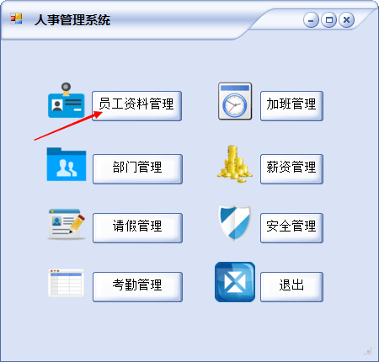
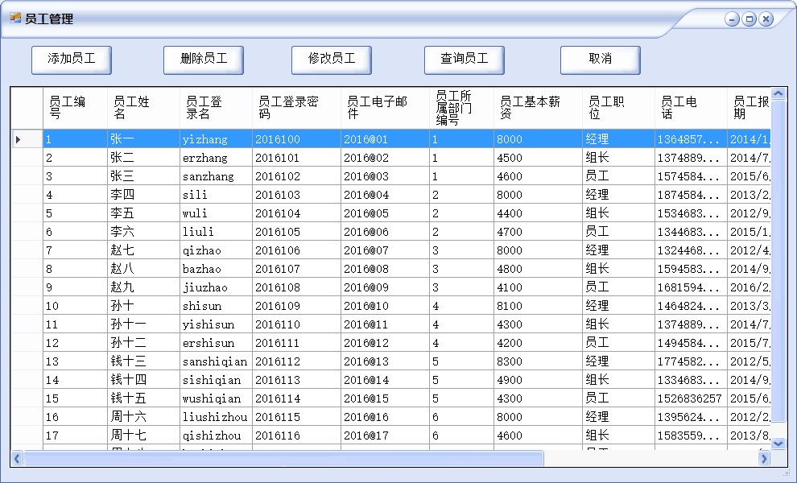

Slide 6
02-
加班管理

Slide 7
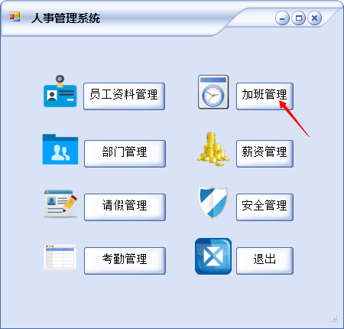


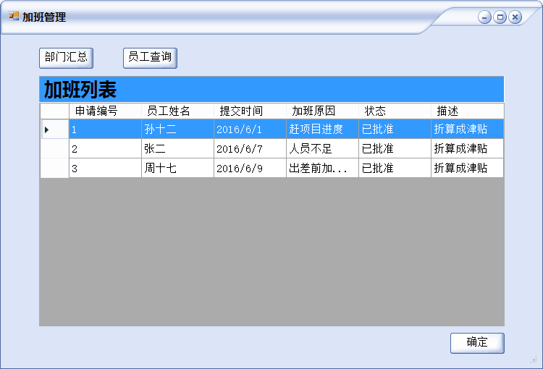



01

Slide 8
03-
部门管理

Slide 9

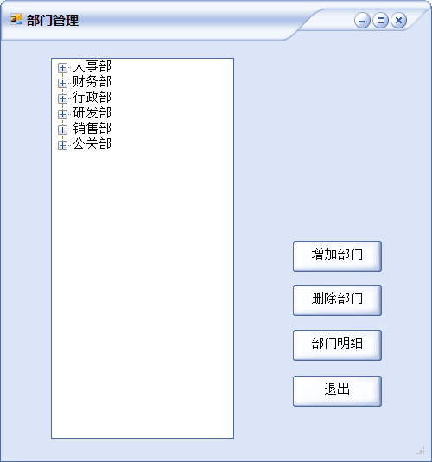
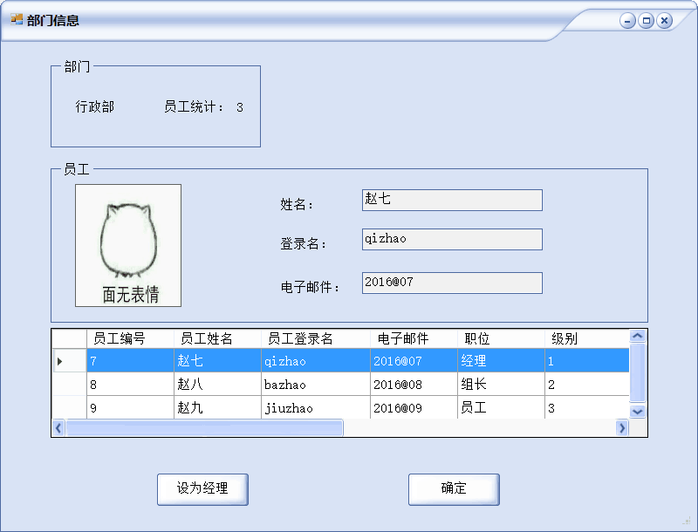
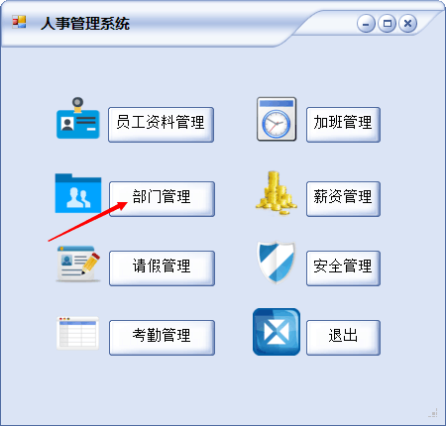

Slide 10
04-
薪资管理

Slide 11


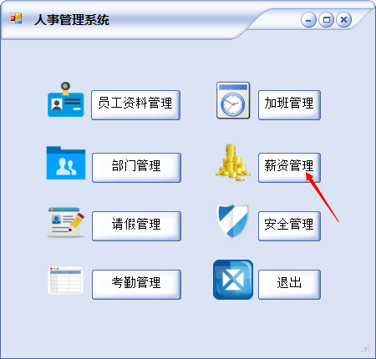
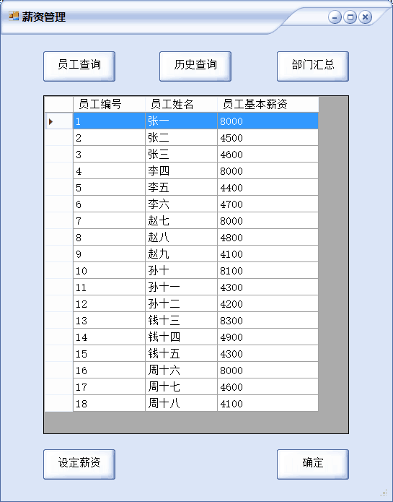

Slide 12
05-
请假管理

Slide 13
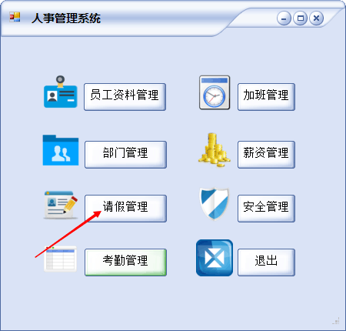
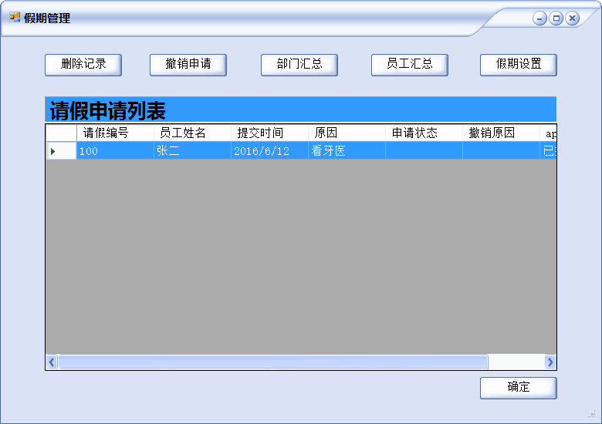

Slide 14

06-
安全管理

Slide 15
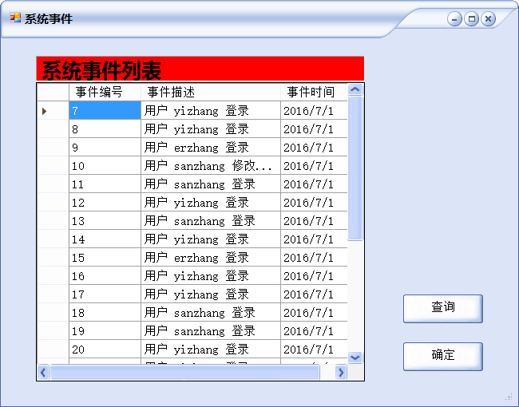
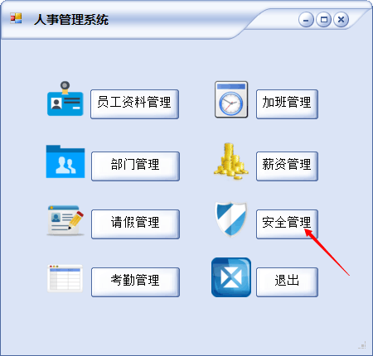
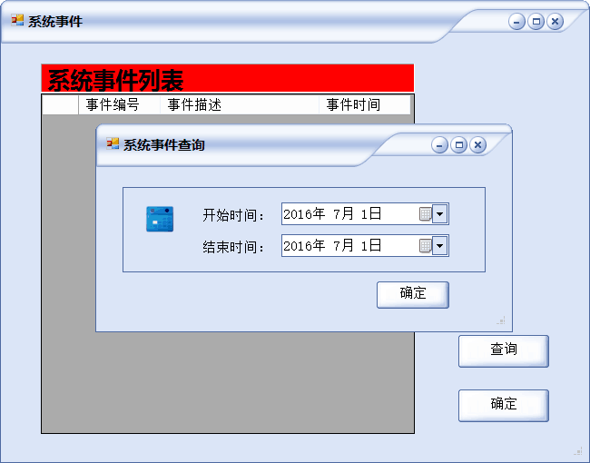

Slide 16
07-
考勤资料管理

Slide 17

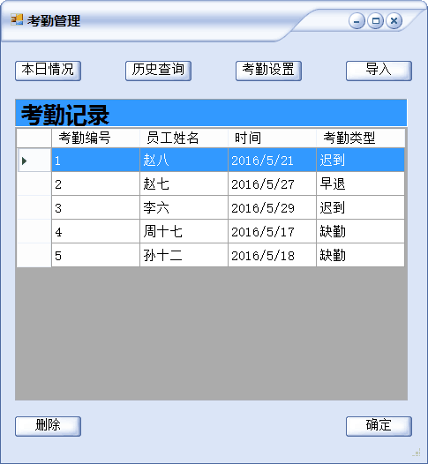

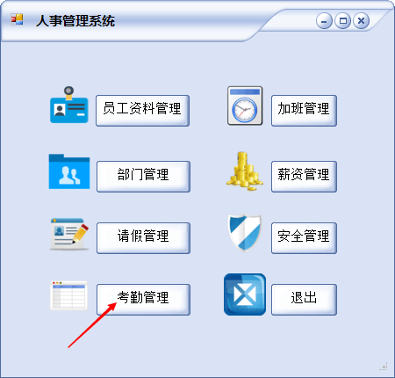


Slide 18
THANK YOU

